Slide 1

FINAL PROJECT
SISTEM & TEKNOLOGI
INFORMASI
Analisis Data & Dashboard Pemantauan dengan Pendekatan CRISP-DM
MAGISTER MANAJEMEN TEKNOLOGI · INSTITUT TEKNOLOGI SEPULUH NOPEMBER
KELOMPOK 5
Moch Chesa Nur Hidayat · Misbahul Munir Dwi Julianto · Eko Yunianto
Dosen Pengampu: Dr. Agus Budi Raharjo | GitHub: sianida26, Misbahulmunir26
23
Juni 2026

Slide 2
OUTLINE
AGENDA PRESENTASI
01
Latar Belakang & Tujuan
Konteks studi kasus dan pertanyaan bisnis yang ingin dijawab
02
Metodologi CRISP-DM
Kerangka kerja pengolahan data dari awal hingga akhir
03
Manajemen Proyek
Pelacakan pekerjaan kelompok lewat GitHub Projects
04
Studi Kasus: Inventory CGS-1
Pemantauan kesiapan dan kalibrasi instrumen
05
Kesimpulan & Rekomendasi
Temuan utama dan langkah tindak lanjut
final project sti · kelompok 5
02

Slide 3
PENDAHULUAN
LATAR BELAKANG & TUJUAN
Kelompok mengambil studi kasus nyata dari lingkungan kerja anggota, lalu mengolah datanya secara terstruktur mengikuti CRISP-DM hingga menghasilkan dashboard pemantauan.
STUDI KASUS
Inventory Instrumen CGS-1
▪ Custody Gas Station (CGS-1) mengoperasikan banyak instrumen lapangan (transmitter, valve, actuator) yang menopang keandalan, keselamatan, dan kepatuhan operasi.
▪ Analisis menyoroti status aset, ketergantungan vendor, dan kelengkapan data kalibrasi.
▪ Hasil akhir disajikan sebagai dashboard pemantauan Looker Studio.
final project sti · kelompok 5
03

Slide 4
METODOLOGI
KERANGKA KERJA CRISP-DM
Studi kasus ini dikerjakan melalui enam fase CRISP-DM secara berurutan, mulai dari pemahaman bisnis hingga penyajian dashboard.
1
2
3
4
5
6
Business
Understanding
Data
Understanding
Data
Preparation
Modeling /
Analisis
Evaluation
Deployment
Tujuan & pertanyaan bisnis
Memuat data, menilai kualitas
Pembersihan & kolom turunan
Agregasi & visualisasi
Temuan & rekomendasi
Dashboard pemantauan
Dengan kerangka ini, analisis selalu berangkat dari pertanyaan bisnis yang jelas dan berakhir pada dashboard yang siap dipantau, bukan sekadar kumpulan grafik.
final project sti · kelompok 5
04

Slide 5
MANAJEMEN PROYEK
PELACAKAN PEKERJAAN GITHUB PROJECTS
Seluruh pekerjaan kelompok dikelola lewat board kanban GitHub Projects. Setiap fase CRISP-DM dipecah menjadi kartu tugas, lalu dilacak perpindahannya dari Todo → In Progress → Done.
Transparansi
Akuntabilitas
Keterlacakan
Status setiap pekerjaan terlihat dalam satu layar, sehingga tidak ada tugas yang terlewat.
Tugas yang terpecah jelas memudahkan pembagian kerja antaranggota.
Progres terukur (12 selesai, 2 berjalan, 2 antre) dan langsung terhubung ke repositori kode.
TAUTAN PROYEK
Repository : github.com/sianida26/sti-final-project-kel5
Board : github.com/users/sianida26/projects/2
final project sti · kelompok 5
05

Slide 6
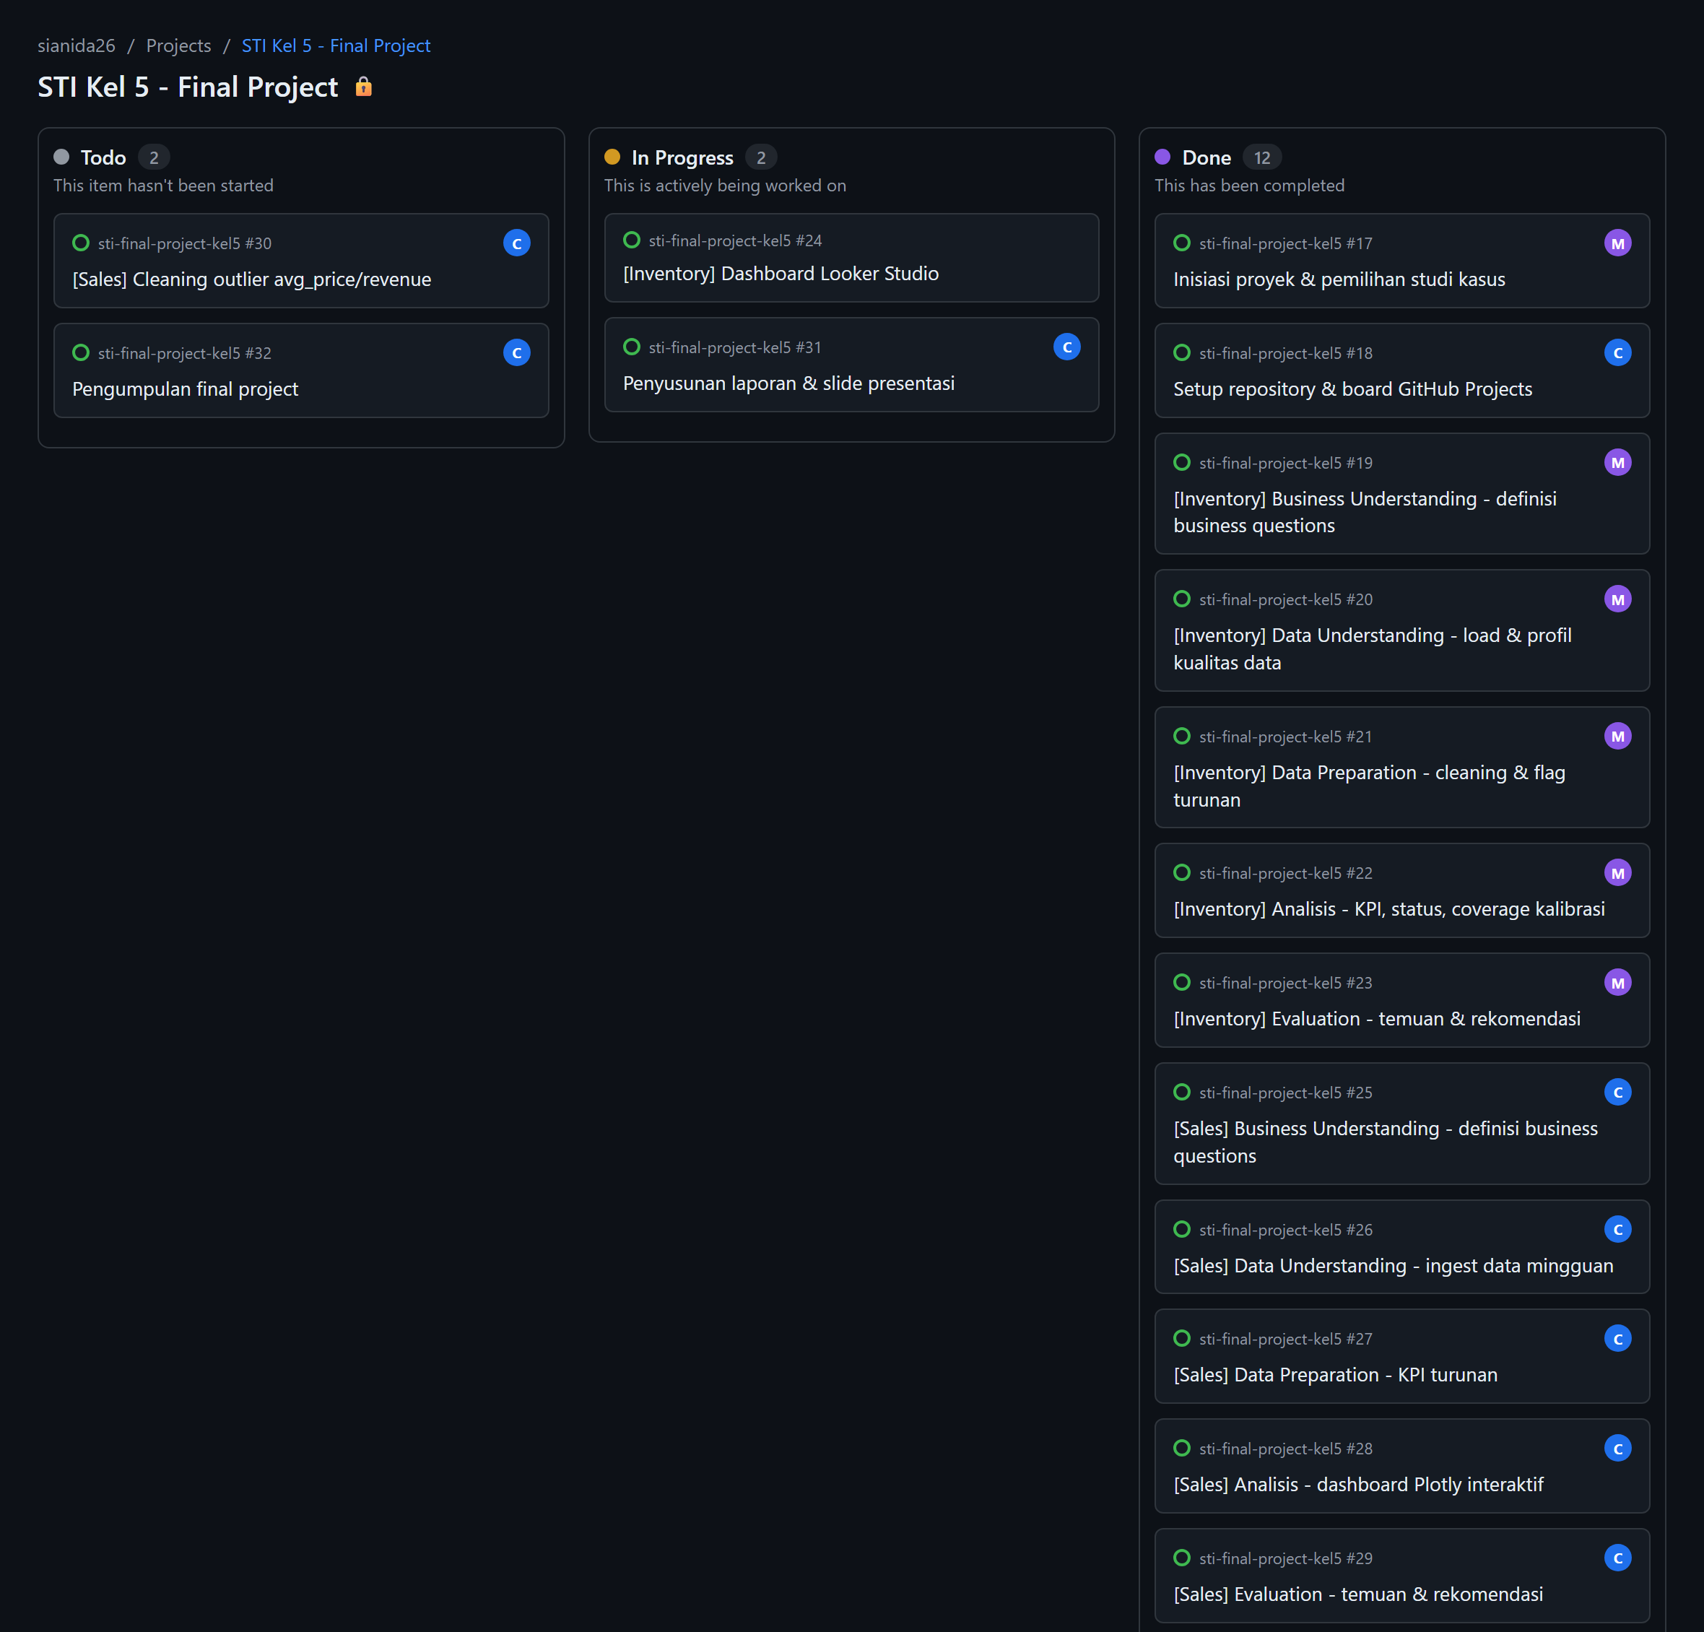
MANAJEMEN PROYEK
BOARD KANBAN: STATUS PEKERJAAN
RINGKASAN STATUS
12
Done
2
In Progress
2
Todo
16 kartu total
Tiap kartu mewakili satu fase pekerjaan, dari analisis hingga setup, dokumentasi, dan pengumpulan.
final project sti · kelompok 5
06

Slide 7
MANAJEMEN PROYEK
PEMETAAN TUGAS KE FASE CRISP-DM
Fase CRISP-DM
Pekerjaan pada studi kasus Inventory CGS-1
Business Understanding
Menyusun 3 pertanyaan bisnis (status, vendor, kalibrasi)
Data Understanding
Memuat data Excel instrumen, memeriksa data hilang
Data Preparation
Membersihkan data, menandai flag kalibrasi & serial number
Modeling / Analisis
Status aset, ketergantungan vendor, cakupan kalibrasi
Evaluation
Gap kalibrasi, watchlist aset prioritas
Deployment
Dashboard pemantauan Looker Studio
final project sti · kelompok 5
07

Slide 8
STUDI KASUS · INVENTORY CGS-1
KONTEKS & PERTANYAAN BISNIS
CGS-1 (Custody Gas Station) mengoperasikan banyak instrumen lapangan yang menjadi tumpuan keandalan, keselamatan, dan kepatuhan operasi. Datanya sudah tersedia, tetapi belum diolah dan kualitasnya belum pernah dievaluasi.
Q1
Komposisi & status
Bagaimana sebaran instrumen yang aktif dibanding yang tidak aktif?
Q2
Jenis & vendor
Equipment class dan manufacturer apa yang paling dominan, dan seberapa besar ketergantungan vendornya?
Q3
Kelengkapan kalibrasi
Instrumen mana yang belum memiliki data kalibrasi, sehingga berpotensi menimbulkan gap keselamatan dan kepatuhan?
final project sti · kelompok 5
08

Slide 9
STUDI KASUS · INVENTORY CGS-1
TEMUAN & REKOMENDASI
TEMUAN UTAMA
REKOMENDASI
▪ Mayoritas instrumen berstatus Active (~94%), menandakan ketersediaan aset yang baik.
▪ Komposisi didominasi Actuator dan Pressure Transmitter, dengan vendor terpusat pada Rosemount dan Honeywell sehingga muncul ketergantungan vendor.
▪ Temuan terpenting: cukup banyak instrumen belum memiliki Calibrate Range tercatat, menyisakan gap data kalibrasi yang signifikan.
▪ Instrumen Active yang belum berkalibrasi masuk daftar prioritas karena berisiko terhadap kepatuhan dan keselamatan.
▪ Sebagian Serial Number masih kosong, menyulitkan keterlacakan aset dan klaim garansi.
▪ Lengkapi Calibrate Range dan Serial Number, dimulai dari instrumen prioritas yang aktif namun belum berkalibrasi.
▪ Jadikan persentase cakupan kalibrasi sebagai KPI yang dipantau berkala di dashboard.
▪ Standardkan pengisian data di sumbernya agar tidak ada field yang kosong.
Keterbatasan: data masih terbatas (18 instrumen, satu area, satu titik waktu), sehingga analisis bersifat deskriptif dan belum prediktif.
final project sti · kelompok 5
09

Slide 10
PENUTUP
KESIMPULAN
▪ Pendekatan CRISP-DM berhasil mengubah dataset instrumen mentah menjadi dashboard pemantauan yang menjawab pertanyaan bisnis nyata.
▪ Inventory CGS-1: ketersediaan aset tergolong baik (~94% aktif), tetapi gap data kalibrasi perlu segera ditindaklanjuti demi keselamatan dan kepatuhan.
▪ Instrumen Active yang belum berkalibrasi menjadi watchlist prioritas, dan sebagian Serial Number masih perlu dilengkapi untuk keterlacakan aset.
▪ Manajemen proyek lewat GitHub Projects menjaga pekerjaan kelompok tetap transparan, terbagi rapi, dan terlacak (12 selesai, 2 berjalan, 2 antre).
▪ Langkah berikutnya: menuntaskan dashboard Looker Studio dan melengkapi data kalibrasi instrumen prioritas.
final project sti · kelompok 5
10

Slide 11

TERIMA KASIH
Final Project STI · Kelompok 5 · MMT ITS
github.com/sianida26/sti-final-project-kel5

